Slide 1
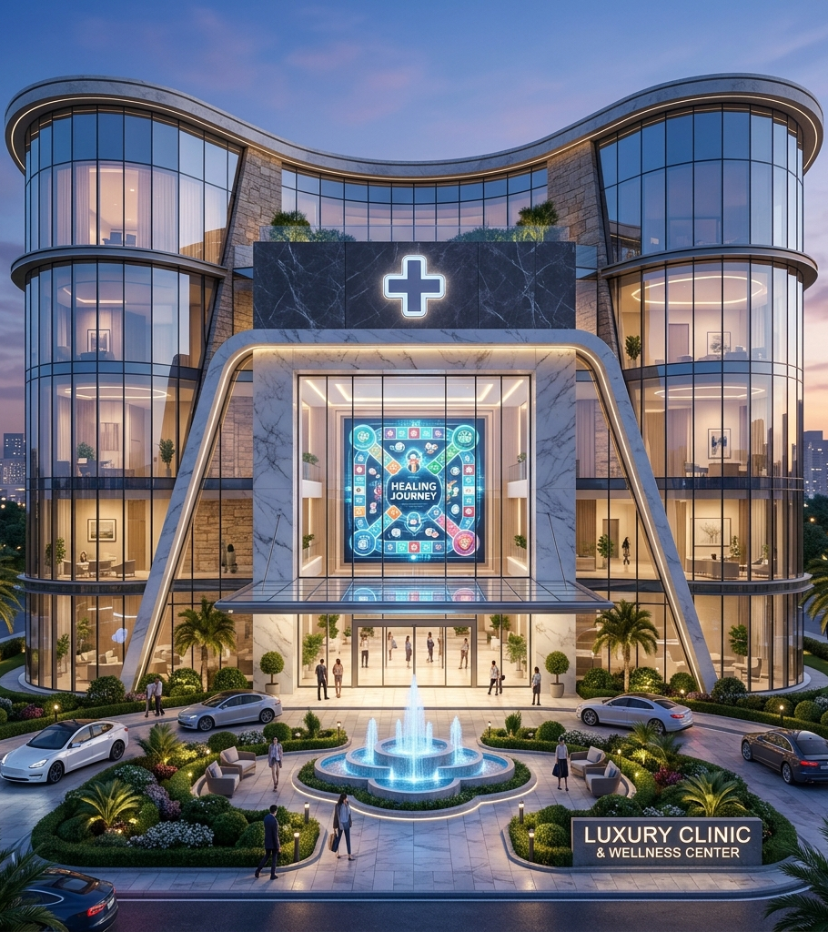
CodeBlue
Magánklinika
Digitális gazdasági társasjáték
Soproni Egyetem · Hackathon 2026
Október 26–29.
Wild Péter · Morvai Márkó
Moldicz Dzsenifer Fanni
Notes:
A CodeBlue egy egészségügyi témájú, körökre osztott gazdasági társasjáték. A bemutató az október 26–29. között a develop ágra került munkát foglalja össze. A borító a projekt saját, generált játékillusztrációját használja; nem valós klinikáról készült fotó.
Források (ellenőrizve: 2026. október 29., Europe/Budapest):
https://github.com/Uni-Sopron/codeblue/blob/b0d3629c16c24e5b4f1c1e6126f479dee76a6b69/README.md
https://github.com/Uni-Sopron/codeblue/blob/b0d3629c16c24e5b4f1c1e6126f479dee76a6b69/public/assets/board_center.jpg

Slide 2
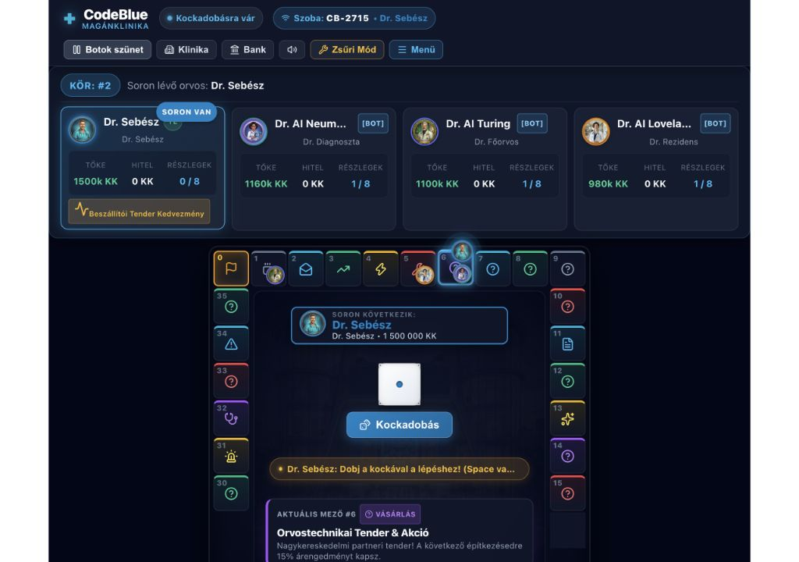
Építsd fel a saját magánklinikádat
2–4 játékos · helyben vagy online · botokkal is
8 / 8
felépített részleg
1 millió KK
legalább ennyi tartalék
0 KK
fennálló hiteltartozás
36 mező · 40 eseménykártya
Notes:
A három győzelmi feltételnek egyszerre kell teljesülnie. A játékos dob, lép, kezeli az eseményeket és a pénzügyeit, majd a megfelelő előfeltételekkel részlegeket épít. Az online módban a szobakezelés és az állapotszinkron Socket.IO-val működik. A képernyőkép az október 28-i botverzióról készült; a későbbi felület további finomításokat kapott. A KK a játék pénzneme.
Források (ellenőrizve: 2026. október 29., Europe/Budapest):
https://github.com/Uni-Sopron/codeblue/blob/b0d3629c16c24e5b4f1c1e6126f479dee76a6b69/src/hooks/useGameEngine.ts
https://github.com/Uni-Sopron/codeblue/blob/b0d3629c16c24e5b4f1c1e6126f479dee76a6b69/src/data/tiles.ts
https://github.com/Uni-Sopron/codeblue/blob/b0d3629c16c24e5b4f1c1e6126f479dee76a6b69/src/data/cards.ts
https://github.com/Uni-Sopron/codeblue/blob/b0d3629c16c24e5b4f1c1e6126f479dee76a6b69/src/data/clinicElements.ts
https://github.com/Uni-Sopron/codeblue/issues/20

Slide 3
Ki min dolgozott?
Csapattag | Fő feladatok
Wild Péter | Projektalap, játéktábla, multiplayer, integráció és üzemeltetés
Morvai Márkó | Játékadatok, szabálymotor, alap panelek és táblafelület
Moldicz Dzsenifer Fanni | Tesztpanel, hangok, UI-javítások, klinika, bank, lobby és botok
GitHub: Petya122 · mrkmrv · mdzseni
Notes:
Névazonosítás a README készítői és a GitHub-történet alapján: Petya122 = Wild Péter; mrkmrv = Morvai Márkó (a commitokban Morvai Markó); mdzseni = Moldicz Dzsenifer Fanni (merge commitokban Moldicz Dzseni). A táblázat fő felelősségi területeket mutat, nem kizárólagos szerzőséget. Wild Péter később a botokat, mobilfelületet és a hangokat is továbbfejlesztette. Dzseni egyes implementáló commitjainak GitHub-author mezője üres; az mdzseni commit-szerző, az issue-hozzárendelés és a PR-szerzőség együtt támasztja alá az azonosítást. Nem a merge gomb megnyomásából következtettünk megvalósításra.
Források (ellenőrizve: 2026. október 29., Europe/Budapest):
https://github.com/Uni-Sopron/codeblue/blob/b0d3629c16c24e5b4f1c1e6126f479dee76a6b69/README.md
https://github.com/Uni-Sopron/codeblue/issues/1
https://github.com/Uni-Sopron/codeblue/issues/2
https://github.com/Uni-Sopron/codeblue/issues/3
https://github.com/Uni-Sopron/codeblue/issues/4
https://github.com/Uni-Sopron/codeblue/issues/5
https://github.com/Uni-Sopron/codeblue/issues/6
https://github.com/Uni-Sopron/codeblue/issues/7
https://github.com/Uni-Sopron/codeblue/issues/14
https://github.com/Uni-Sopron/codeblue/issues/15
https://github.com/Uni-Sopron/codeblue/issues/16
https://github.com/Uni-Sopron/codeblue/issues/19
https://github.com/Uni-Sopron/codeblue/issues/20
https://github.com/Uni-Sopron/codeblue/pull/25

Slide 4
Október 26. · Az alapjáték összeállt
Projektindítás → játszható és online változat
Wild Péter
Morvai Márkó
Moldicz Dzsenifer
React + TypeScript alap
Játéktábla és dobókocka
Online játék, Docker
40 kártya és játékadatok
Szabálymotor
Klinika és alap panelek
Zsűri tesztpanel
Pénz, kártya, teleport
Négy alaphangeffekt
Issues:
#1 #3 #7
#2 #4 #5
#6
Notes:
Október 26-i, Budapest szerinti commitnap: Wild Péter létrehozta a Vite/React/TypeScript alapot, típusokat, táblát, vizuális elemeket, majd összeillesztette az ágakat és megvalósította az online állapotszinkront, statikus kiszolgálást és Docker-kapcsolatot. Morvai Márkó a játékadatokat, a useGameEngine hookot és az alap UI-paneleket készítette. Moldicz Dzsenifer Fanni a zsűri tesztpanelt és négy procedurális alaphangot készítette: dobás, pénzmozgás, kártyahúzás, győzelem. A panel neve később Fejlesztői Módra változott; ezt a napot a korabeli névvel mutatjuk.
Források (ellenőrizve: 2026. október 29., Europe/Budapest):
https://github.com/Uni-Sopron/codeblue/commit/a7b14e3c31053583ffe53c45a22c24f3004ad783
https://github.com/Uni-Sopron/codeblue/commit/efacb01d8e029e4685527e122bda6dbbb76db74b
https://github.com/Uni-Sopron/codeblue/commit/7f5fdd4193784c5de22e1c9d0924b2d512af9835
https://github.com/Uni-Sopron/codeblue/commit/a9df06203467dfc82a88927341c8f4092a6ad3a9
https://github.com/Uni-Sopron/codeblue/commit/daa16e230e5942e52a440046493e6840884cef45
https://github.com/Uni-Sopron/codeblue/commit/9e75ef3320e516c820c79184af586f52e163202e
https://github.com/Uni-Sopron/codeblue/commit/02b432bd4368e6a3e1e829147dcd3e70d61453a4

Slide 5
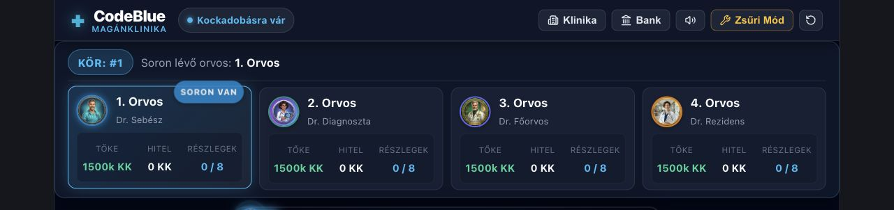
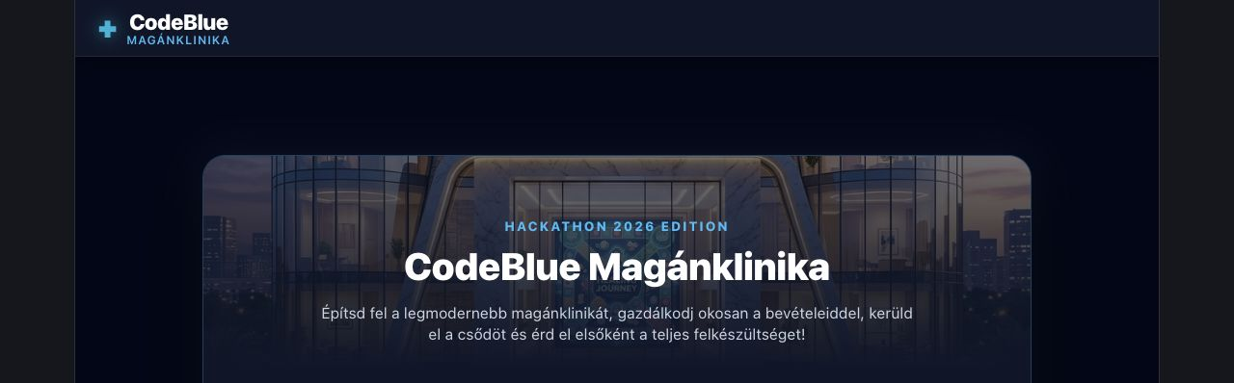
Október 27. · Letisztultabb felület
Átláthatóbb tábla · javított elrendezés · saját arculat
Márkó:
minimalista tábla #9
Peti:
CodeBlue favicon #11
Dzseni:
Játékoskártyák
kilógásának javítása
#8
Menücímek térköze
és sormagassága
#10
Notes:
A minimalista táblafelület Morvai Márkó munkája (commit 11e9e2a, PR #13), a favicon és böngészőfül-arculat Wild Péteré (5994e2b, PR #12). Dzseni két UI-javítása: a játékoskártyák elrendezése (#8, PR #17) és a menücímek térköze (#10, PR #18). A képek az elkészült javításokat mutatják, nem előtte–utána összehasonlítások.
Források (ellenőrizve: 2026. október 29., Europe/Budapest):
https://github.com/Uni-Sopron/codeblue/issues/8
https://github.com/Uni-Sopron/codeblue/issues/9
https://github.com/Uni-Sopron/codeblue/issues/10
https://github.com/Uni-Sopron/codeblue/issues/11
https://github.com/Uni-Sopron/codeblue/pull/12
https://github.com/Uni-Sopron/codeblue/pull/13
https://github.com/Uni-Sopron/codeblue/pull/17
https://github.com/Uni-Sopron/codeblue/pull/18

Slide 6
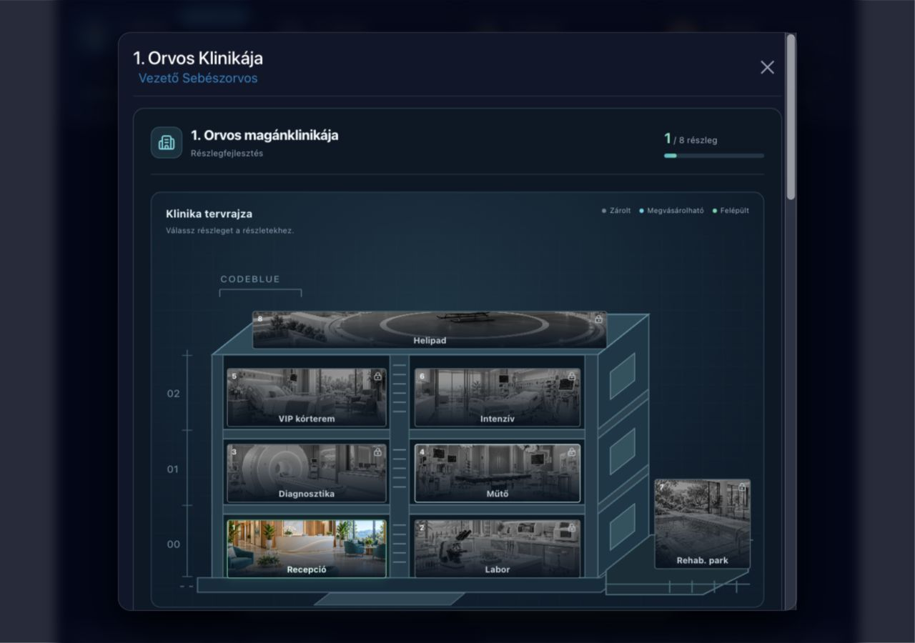
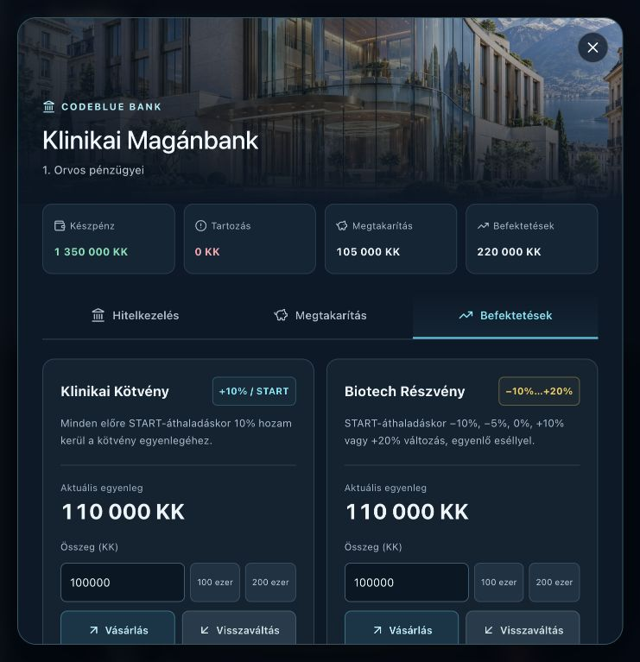
Október 28. · Új klinika és bank UI
Dzseni· #14 és #15
Klinika
Bank
8 illusztráció
Betétek · befektetések
Notes:
#14: nyolc önálló részleg-illusztráció; zárolt, megvásárolható és felépült állapotok; interaktív klinikatervrajz; billentyűzetes fókuszkezelés. #15: három banki fül, megtakarítási betétek és egészségügyi befektetések, kamatszámítás és pénzügyi védelmek. A bank és klinika alappaneljeit korábban Márkó készítette; az itt bemutatott átdolgozás Dzseni munkája. A generált illusztrációk a projekt saját assetjei. Mindkét bővítés október 28-án került developra.
Források (ellenőrizve: 2026. október 29., Europe/Budapest):
https://github.com/Uni-Sopron/codeblue/issues/14
https://github.com/Uni-Sopron/codeblue/issues/15
https://github.com/Uni-Sopron/codeblue/pull/21
https://github.com/Uni-Sopron/codeblue/pull/22
https://github.com/Uni-Sopron/codeblue/commit/5adf23326513c596e13ea93aaadcf298df1af8d1
https://github.com/Uni-Sopron/codeblue/commit/f0d29b7679185856356dcfb21e52d359a1a40144

Slide 7
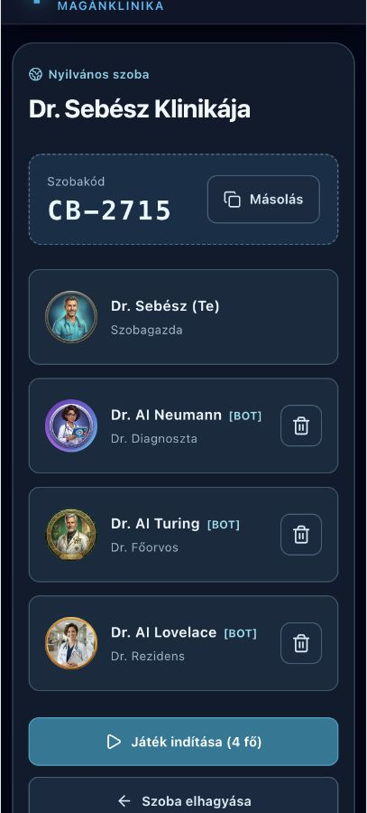
Október 28. · Lobby és orvosbotok
Helyi és online játék bővítése
Dzseni · #19, #20
Szobák PIN-védelem
Önálló, szabályalapú orvosbotok
Peti · #16 és további finomítások
Visszacsatlakozás és újrajátszás
Botdemó, mobil- és hangbővítések
Notes:
Dzseni: #19 nyilvános szobalista, public/private mód, PIN-védelem; #20 helyi és online botjáték, hosztoldali vezérlés, botok hozzáadása és eltávolítása. A botok determinisztikus szabályokat és heurisztikákat használnak; nem külső nyelvi modellre/API-ra támaszkodnak. Péter: #16 szobaéletciklus, rematch/ready-check, offline és visszacsatlakozási kezelés; később botdemó-presetek, botmegtakarítás, mentőmező extra dobás, billentyűzet és mobilfelület javítása. Az eredeti négy hanghoz építés, sziréna és büntetés társult, így a nap végére hét procedurális hanghatás szerepel a dokumentációban. A kép a déli botverzió állapotát mutatja.
Források (ellenőrizve: 2026. október 29., Europe/Budapest):
https://github.com/Uni-Sopron/codeblue/issues/16
https://github.com/Uni-Sopron/codeblue/issues/19
https://github.com/Uni-Sopron/codeblue/issues/20
https://github.com/Uni-Sopron/codeblue/pull/24
https://github.com/Uni-Sopron/codeblue/pull/25
https://github.com/Uni-Sopron/codeblue/commit/340d4aa439eb3f1c0bdafcc51b98395b49c9153f
https://github.com/Uni-Sopron/codeblue/commit/6e00e4c401663c347ad8c9dfe6cbc28a427b4bb7
https://github.com/Uni-Sopron/codeblue/commit/c87a97e9d3664fcddc11cc2f974254b20a3ff2f5

Slide 8
Október 29. · Nézői mód és védett demó
Peti · a legfrissebb develop-verzió
Nézőként is csatlakozhatsz
Futó játék követése · valós idejű nézőszám · belépés a lobbyból
Fejlesztői Mód
Jelszóval védett panel · alapból rejtett fejlécgomb
Notes:
Október 29-én Wild Péter 09:29:41 Budapest idővel jelszóvédelmet és alapból rejtett fejlesztői fejlécgombot commitolt, dokumentációfrissítéssel (ed3cb67). 10:02:10-kor névtelen spectator módot, valós idejű nézőszámlálót és lobbybeli nézőgombokat commitolt (b0d3629). A prezentáció a távoli develop történetét dokumentálja; ezekről a legfrissebb változásokról nem állít külön vizuális vagy éles üzemi ellenőrzést. A panel korábbi neve Zsűri Mód volt. A hozzáférési jelszót szándékosan nem tesszük a vetített diára.
Források (ellenőrizve: 2026. október 29., Europe/Budapest):
https://github.com/Uni-Sopron/codeblue/commit/ed3cb6771b3cebcbbca97a30050db4b4f8f89823
https://github.com/Uni-Sopron/codeblue/commit/b0d3629c16c24e5b4f1c1e6126f479dee76a6b69

Slide 9
Milyen technológiákkal készült?
Felület
Online játék
Futtatás
React · TypeScript · Vite
CSS · Lucide ikonok
Web Audio API
Node.js · Express
Socket.IO
Szabályalapú botvezérlés
Docker · Compose
Oracle Cloud (OCI)
Caddy · HTTPS
Munkafolyamat és ellenőrzés
GitHub issue → branch → PR → develop
Automatikus tesztek · ESLint · TypeScript-ellenőrzés · build
Notes:
A technológiai összefoglalót a frontend és szerver package.json, a Dockerfile, a compose-konfiguráció, a README és a botforrás támasztja alá. Frontend: React, TypeScript, Vite és Lucide; saját CSS; procedurális Web Audio. Szerver: Node.js/Express és Socket.IO; nincs szükség külső AI-szolgáltatásra a botok döntéseihez. Infrastruktúra: Docker/Compose, a README szerint Oracle Cloud és Caddy HTTPS proxy. A szerver a frontend statikus buildjét is kiszolgálja. Az automatizált tesztek a Node beépített tesztfuttatóját használják; a lint és build külön npm-lépés. A prezentáció kedvéért nem módosítottuk a repót és nem futtattuk újra az időközben bővült teljes tesztkészletet; itt az alkalmazott ellenőrzési módszereket mutatjuk.
Források (ellenőrizve: 2026. október 29., Europe/Budapest):
https://github.com/Uni-Sopron/codeblue/blob/b0d3629c16c24e5b4f1c1e6126f479dee76a6b69/package.json
https://github.com/Uni-Sopron/codeblue/blob/b0d3629c16c24e5b4f1c1e6126f479dee76a6b69/server/package.json
https://github.com/Uni-Sopron/codeblue/blob/b0d3629c16c24e5b4f1c1e6126f479dee76a6b69/server/Dockerfile
https://github.com/Uni-Sopron/codeblue/blob/b0d3629c16c24e5b4f1c1e6126f479dee76a6b69/docker-compose.yml
https://github.com/Uni-Sopron/codeblue/blob/b0d3629c16c24e5b4f1c1e6126f479dee76a6b69/README.md

Slide 10
A működő eredmény
3 fős csapat · 4 fejlesztési nap · 16 lezárt issue
Helyi és online játék
Klinika, bank és orvosbotok
Demó- és nézői funkciók
codeblue.branchlab.tech
GitHub · Uni-Sopron / codeblue
illusztrációk: AI-képgenerálás
Notes:
Az API-lekérdezéskor 16 tényleges GitHub issue volt a repóban, mind lezárt; a pull requesteket nem számoltuk issue-ként. A négy fejlesztési nap a commitokkal dokumentált 2026. október 26–29. A megadott élő cím a README szerinti projektcím; nem a legújabb commit éles telepítésének igazolása. Rövid demójavaslat: 1. helyi játék indítása botokkal; 2. klinika és bank megnyitása; 3. online lobby és nézői lehetőség bemutatása. Az AI-eszközök feltüntetése a jelen beszélgetésben bizonyítható használatra vonatkozik: Codex-fejlesztési segítség és generált bank-/részlegillusztrációk. A csapattársak esetleges további AI-eszközeit nem feltételezzük. Ez az eszközhasználat különbözik a játékon belüli, szabályalapú botoktól.
Források (ellenőrizve: 2026. október 29., Europe/Budapest):
https://github.com/Uni-Sopron/codeblue/issues?q=is%3Aissue
https://github.com/Uni-Sopron/codeblue/commits/develop
https://github.com/Uni-Sopron/codeblue/blob/b0d3629c16c24e5b4f1c1e6126f479dee76a6b69/README.md
https://codeblue.branchlab.tech

